Slide 1










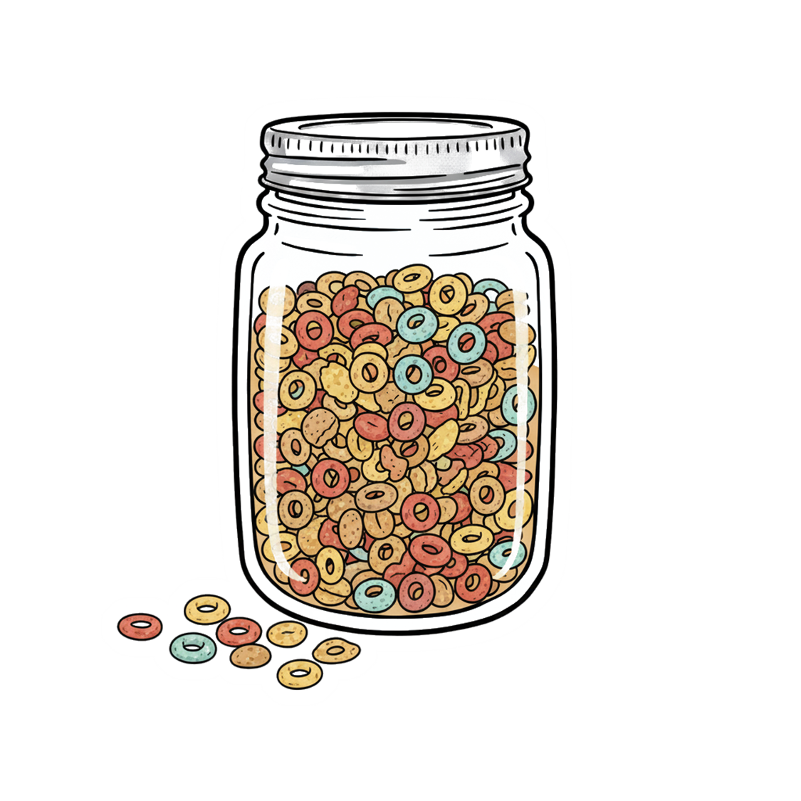

МА
МЕ
МУ
МІ
МО
МЮ
МА
МЕ
МУ
МІ
МО
МЮ
МА
МЕ
МУ
МІ
МО
МЮ

